Slide 1
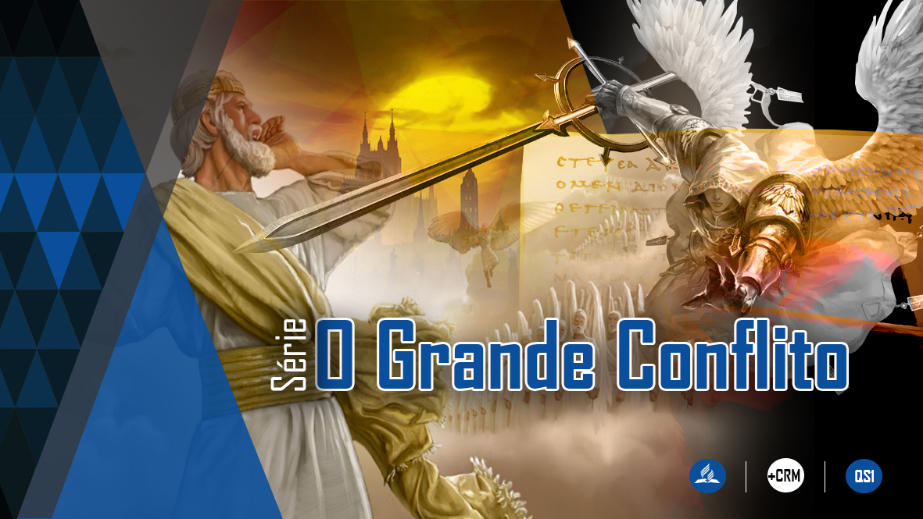

Slide 2
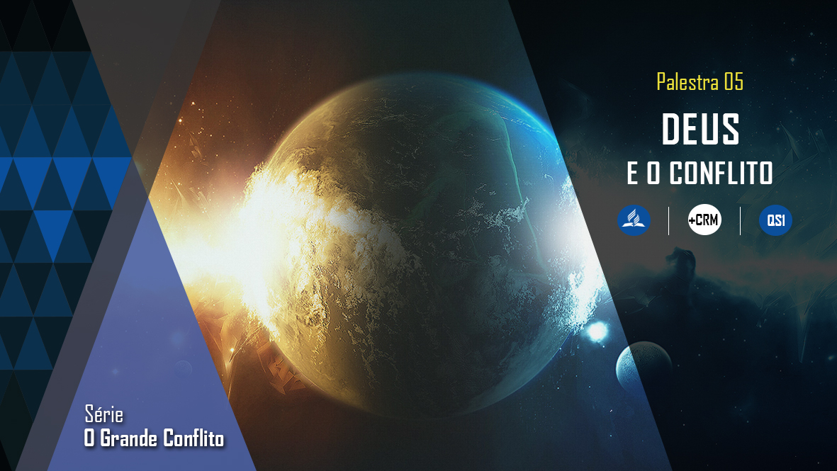

Slide 3
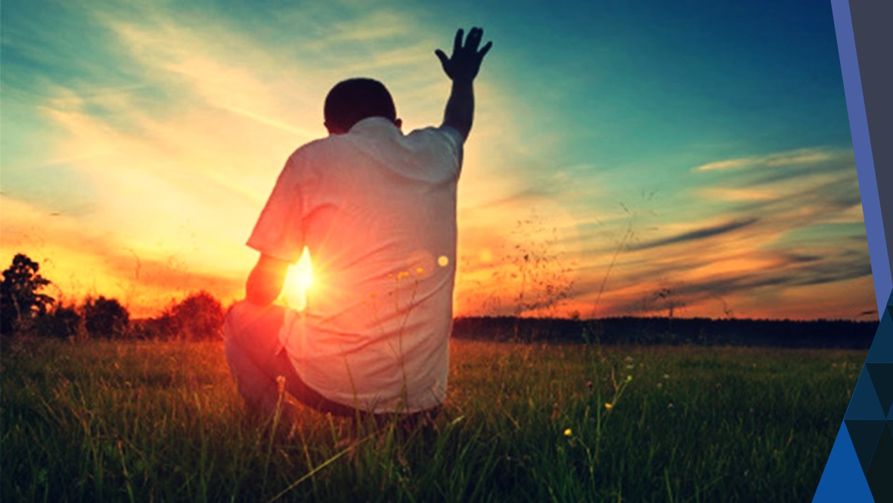
Todos os seres humanos tem a necessidade de adorar um deus
Notes:
Porque todos os seres humanos, mesmo índios e não civilizados,
têm a necessidade de adorar um ser superior como Deus?

Slide 4
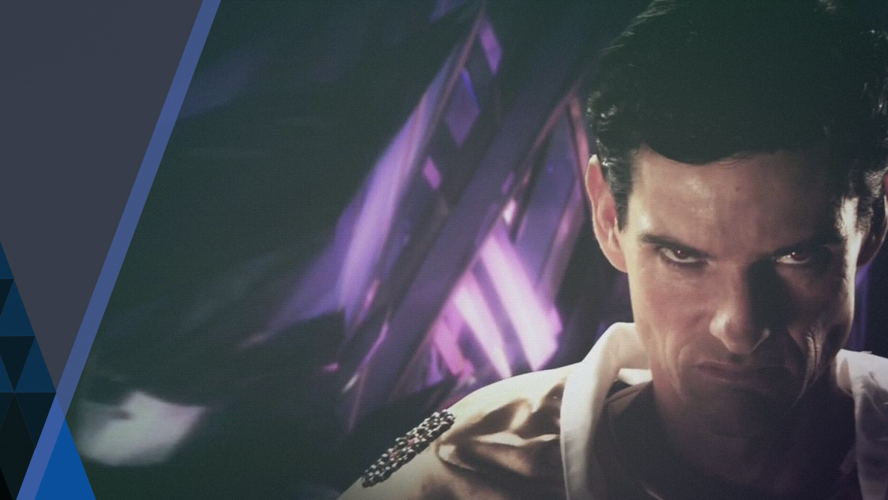
Satanás sempre quis ser adorado
Notes:
Satanás sempre quis ser adorado, por isso provocou uma guerra no Céu induzindo uma terça parte dos anjos e se rebelarem contra Deus. Apocalipse 12:4.
Assim, ele foi expulso do Céu, porém
ainda quer ser adorado. Por incrível que
pareça, o inimigo tem muitos adoradores.

Slide 5

“A sua cauda arrastava a terça parte das estrelas do céu, as quais lançou para a terra; e o dragão se deteve em frente da mulher que estava para dar à luz, a fim de lhe devorar o filho quando nascesse”.
Apocalipse 12:4

Slide 6
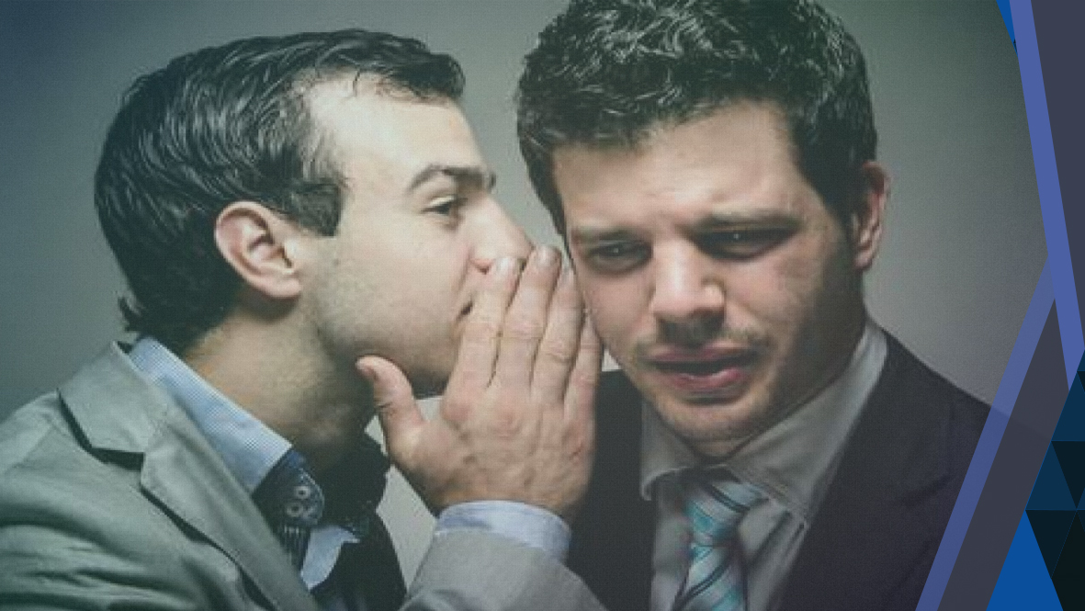
.
O DIABO TENTA ENGANAR
todos quanto puder
Notes:
O Diabo não pode aparecer e dizer:
“Oi, eu sou o Diabo, e vim aqui para impedi-lo de adorar a Deus
A partir de agora, você vai me adorar”.
Se ele fizesse isto, as pessoas sairiam correndo e não adorariam o inimigo.

Slide 7
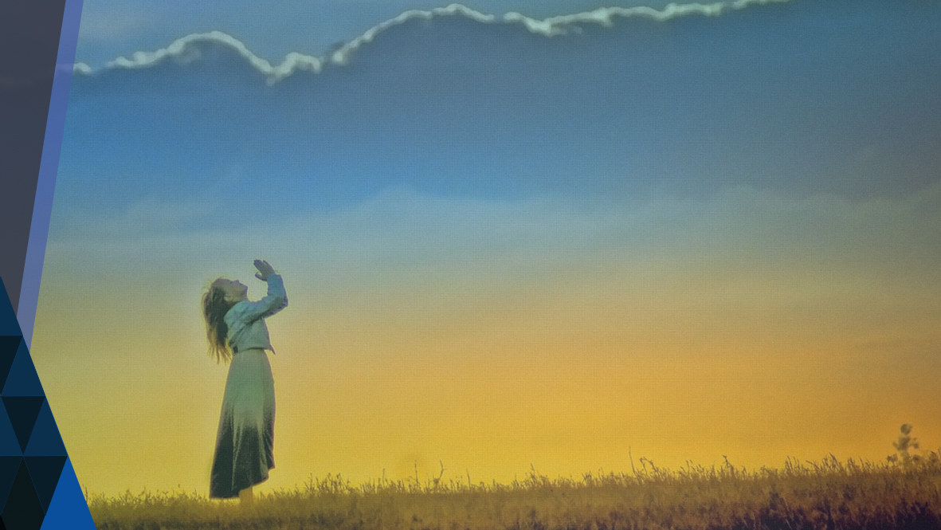
Deus é amor; e o único digno de ser adorado; é o único que pode dar o perdão.
Notes:
CONHEÇA UM POUCO MAIS
Deus é a Verdade. Jeremias 10:10.
Deus e amor; e o único digno de
ser adorado; é o único que pode dar o perdão.

Slide 8
“Mas o SENHOR é verdadeiramente Deus; ele é o Deus vivo e o Rei eterno; do seu furor treme a terra, e as nações não podem suportar a sua indignação”.
Jeremias 10:10

Slide 9
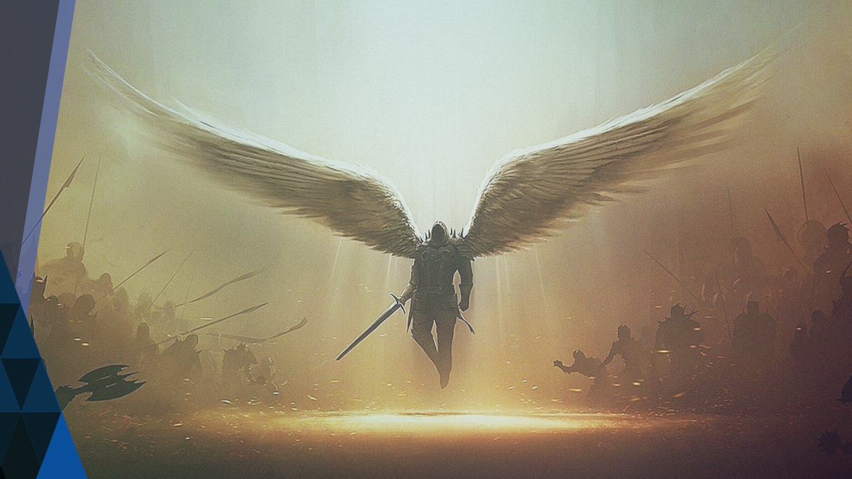
QUANDO SATANÁS FOI EXPULSO
trouxe consigo a terça parte dos anjos
Notes:
Quando Satanás foi expulso do céu, trouxe
consigo a terça parte dos anjos que
editaram nos seus enganos e mentiras.

Slide 10

Seu plano de ser como Deus e ser
adorado não terminou, e ele busca
esta adoração, de uma forma indireta.
Notes:
Seu plano de ser como Deus e ser
adorado não terminou, e ele busca
esta adoração, de uma forma indireta

Slide 11
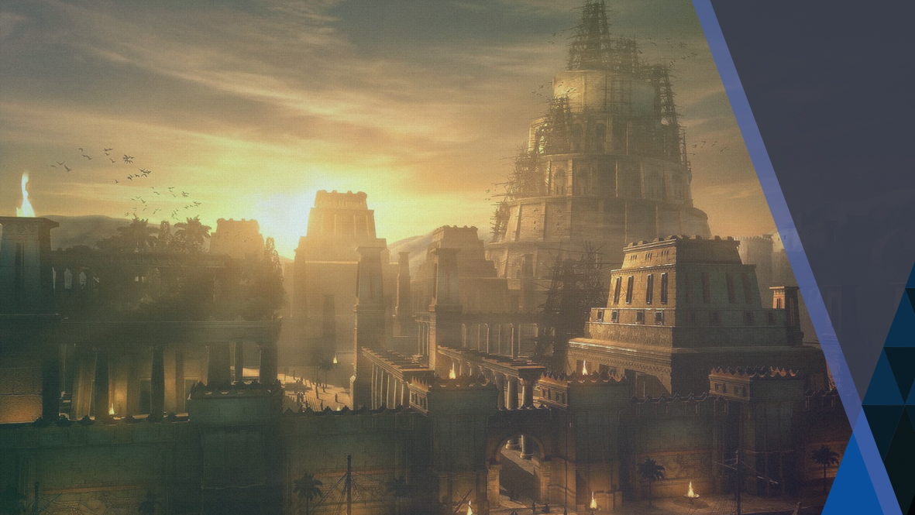
O inimigo montou um movimento religioso mundial.
(A GRANDE BABILÔNIA).
Notes:
O Ataque de Satanás
O inimigo personifica-se, disfarça-se e
engana. Ele montou um movimento religioso mundial.
(A Grande Babilônia).

Slide 12
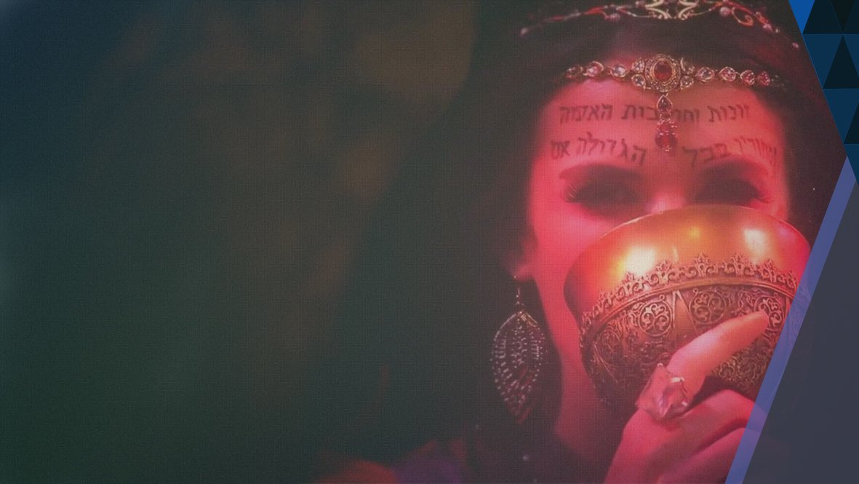
Deus nos fala sobre isso no livro do Apocalipse através da mulher prostituta
Notes:
Deus nos fala sobre isso no livro do Apocalipse através da mulher prostituta
que é apresentada no capitulo 17.

Slide 13
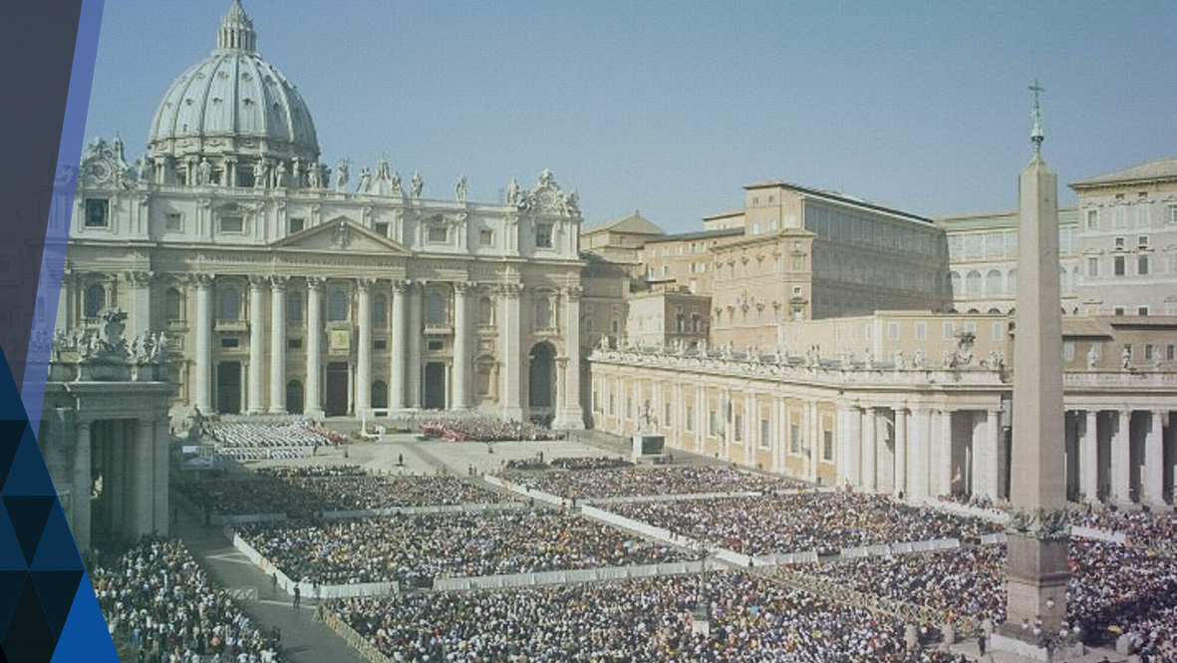
A IGREJA ROMANA
é representada por esta mulher
Notes:
A Igreja Romana é representada por esta mulher.
Apocalipse 17:9.

Slide 14
“Aqui está o sentido, que tem sabedoria: as sete cabeças são sete montes, nos quais a mulher está sentada. São também sete reis,”.
Apocalipse 17:9.

Slide 15
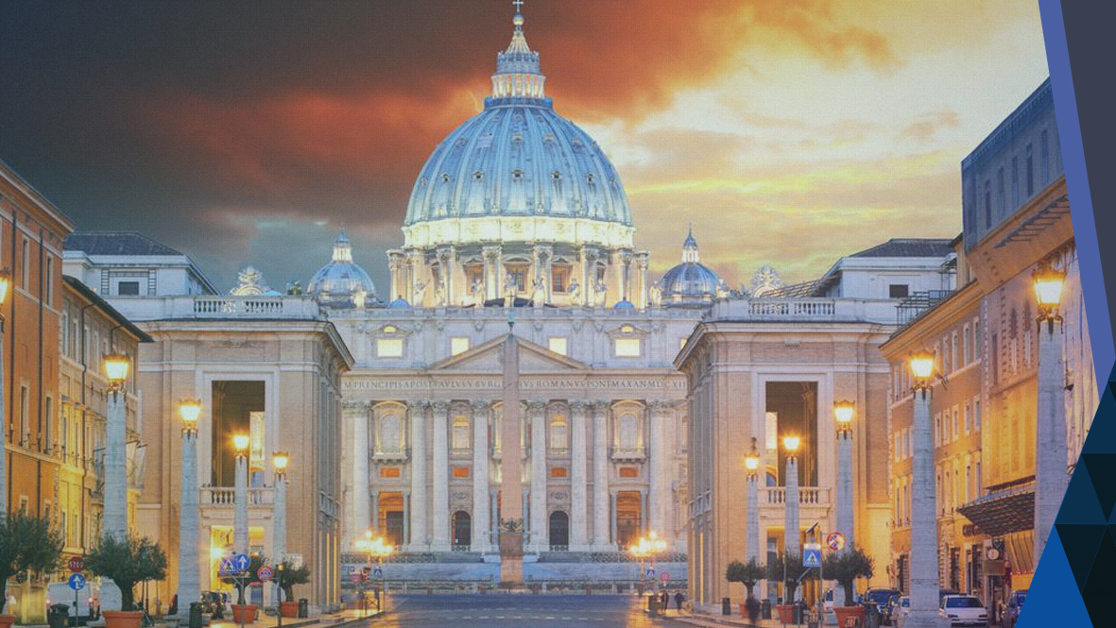
.
SATANÁS ATACOU A VERDADE
usando a Igreja Romana
Notes:
Satanás atacou a verdade sobre
Deus, usando a Igreja Romana

Slide 16
“pois eles mudaram a verdade de Deus em mentira, adorando e servindo a criatura em lugar do Criador”
Romanos 1:25

Slide 17
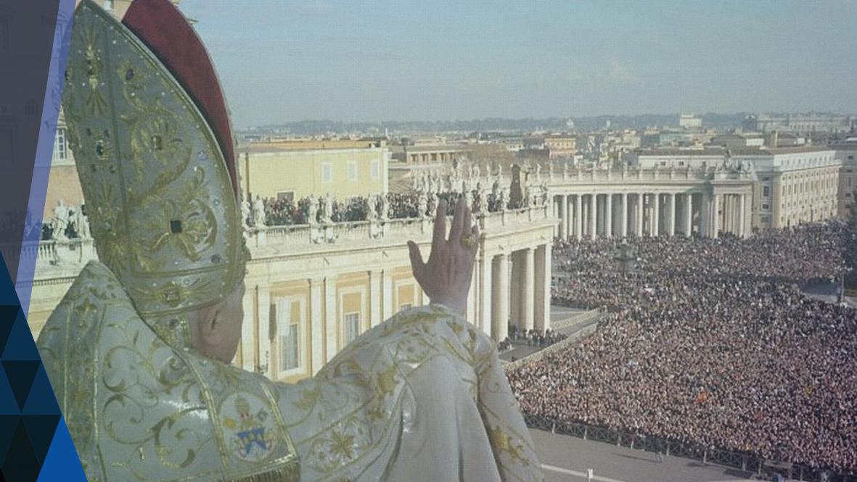
Muitas pessoas se curvam diante dos líderes romanos, reverenciando-os como se fossem o próprio Deus”.
Notes:
Quem seria este homem? As pessoas se curvam diante dos líderes romanos, aclamando-os e
reverenciando-os como se fossem o próprio Deus; assim a primeira verdade é jogada por terra. "

Slide 18
“Quando o apóstolo João se curvou para
adora-Io, o anjo afirmou: “Não faças
isso; adora a Deus.”
Apocalipse 22:8,9

Slide 19
Cornélio e o Apostolo Pedro
Quando Cornélio se ajoelhou para adora-lo,
Pedro disse: “Levanta-te, que eu também sou
homem.”
Atos 10:25.26

Slide 20
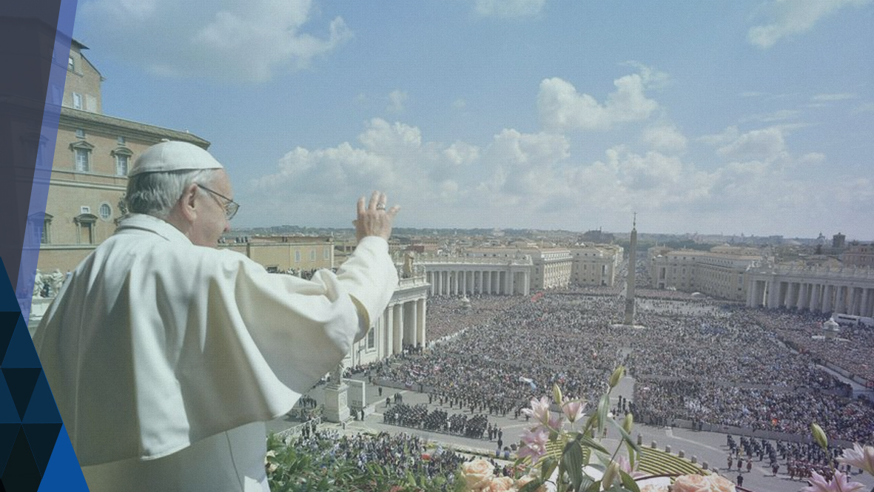
1. Como o inimigo usou a
Igreja Romana para
jogar a verdade por terra?
Notes:
Pesquisa na Bíblia
Como o inimigo usou a
Igreja Romana para
jogar a verdade por terra?
Daniel 8:12;
Apocalipse 17:1.

Slide 21
“O exército lhe foi entregue, com o sacrifício diário, por causa das transgressões; e deitou por terra a verdade; e o que fez prosperou”
Daniel 8:12

Slide 22
“Veio um dos sete anjos que têm as sete taças e falou comigo, dizendo: Vem, mostrar-te-ei o julgamento da grande meretriz que se acha sentada sobre muitas águas”
Apocalipse 17:1.

Slide 23
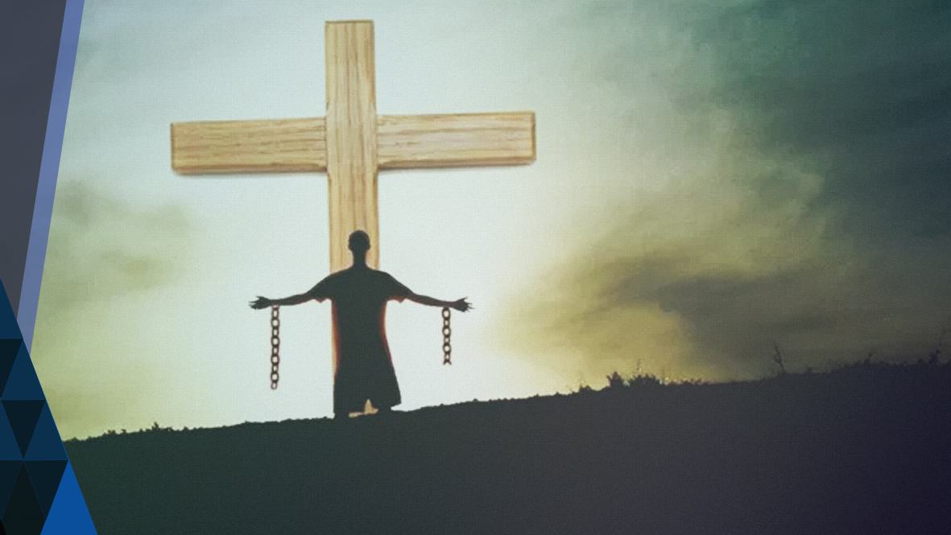
2. Quem somente pode perdoar os pecados?
Notes:
Pesquisa na Bíblia
Quem somente pode
perdoar pecados?
I João 1:9.

Slide 24
“Se confessarmos os nossos pecados, ele
é fiel e justo para nos perdoar os pecados
e nos purificar de toda injustiça”.
I João 1:9

Slide 25
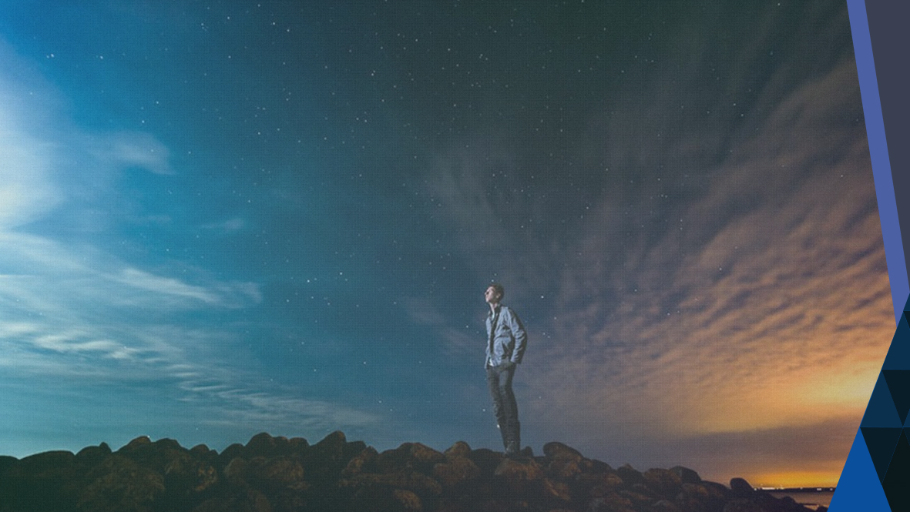
3. Quem somente deve ser adorado?
Notes:
Pesquisa na Bíblia
Quem somente deve ser
adorado?
Lucas 4:8.

Slide 26
“Mas Jesus lhe respondeu: Está escrito:
Ao Senhor, teu Deus, adorarás e só a ele
darás culto”
Lucas 4:8

Slide 27
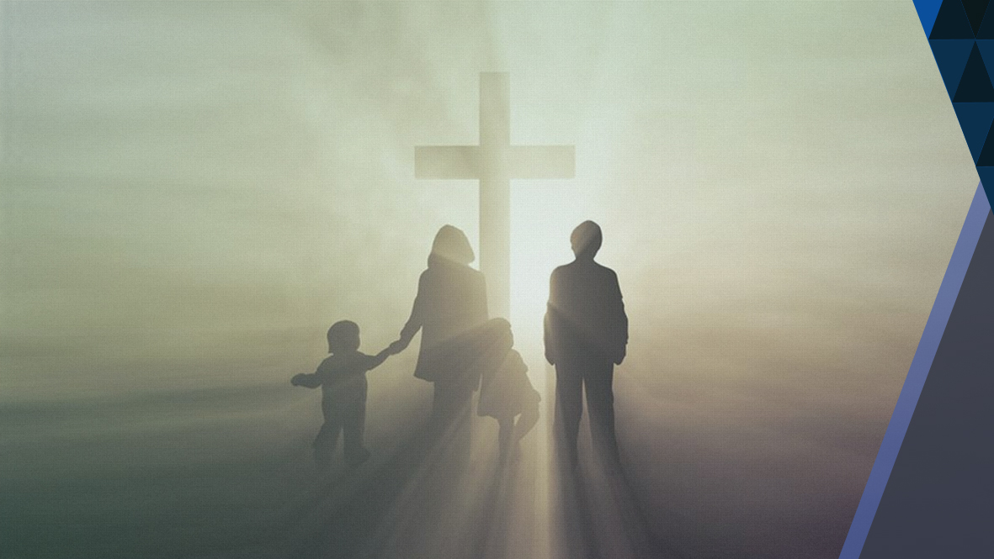
4. Qual é o chamado de Deus para Seu Povo que está nas igrejas que não O adoram?
Notes:
Pesquisa na Bíblia-
Qual é o chamado de
Deus para Seu POVO
que está nas igrejas
que não O adoram?
Apocalipse 18:4.

Slide 28
“Ouvi outra voz do céu, dizendo: Retirai-vos dela, povo meu, para não serdes cúmplices
em seus pecados e para não participardes
dos seus flagelos”
Apocalipse 18:4

Slide 29
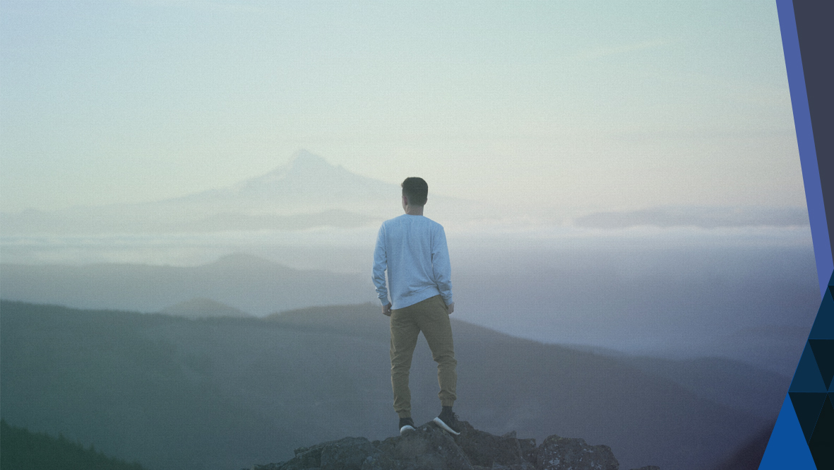
Hoje, Deus está dizendo para você sair do erro e vir para a verdade
Notes:
Hoje, Deus está dizendo para você sair
do erro e vir para a verdade; sair do
caminho errado e vir para ;caminho certo.

Slide 30
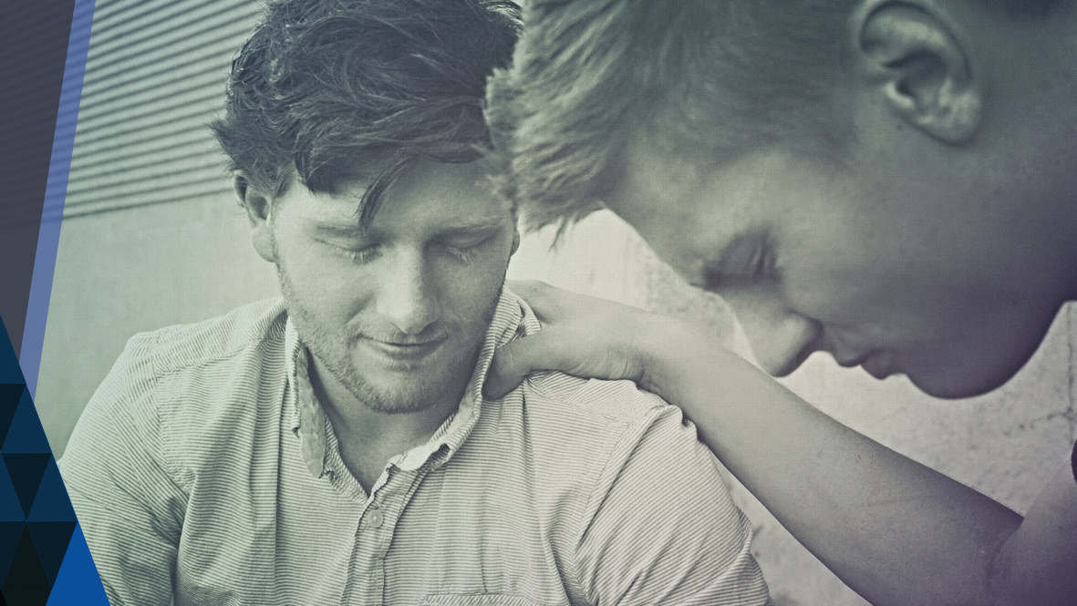
Você deve ser um cristão que ame a Deus e também o próximo
Notes:
Você deve adorar e confessar os seus
pecados somente a Deus, em nome de
Jesus; e deve ser um cristão que ame
a Deus e também o próximo.
Assim a verdade da Palavra de
Deus vai ser restaurada no
seu coração.

Slide 31
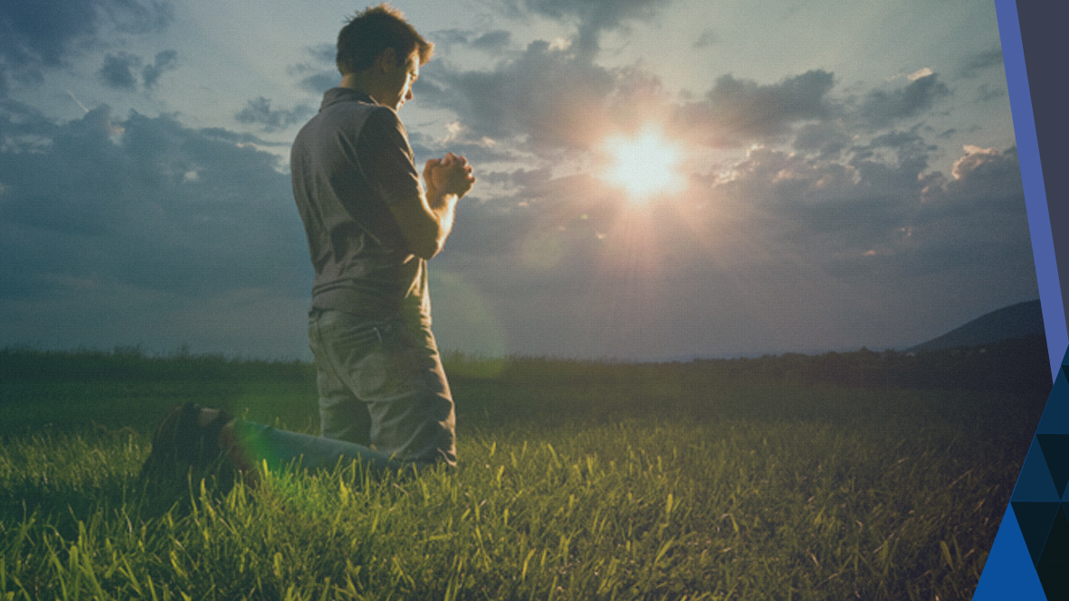
PEÇA PARA SER FIEL A DEUS
e a Sua palavra
Notes:
Peça para se fiel a Deus e a Sua palavra.
Peça que o ajude a ser um adorador verdadeiro daquele que fez os céus e a terra, o Senhor Deus, o Todo-Poderoso.

Slide 32
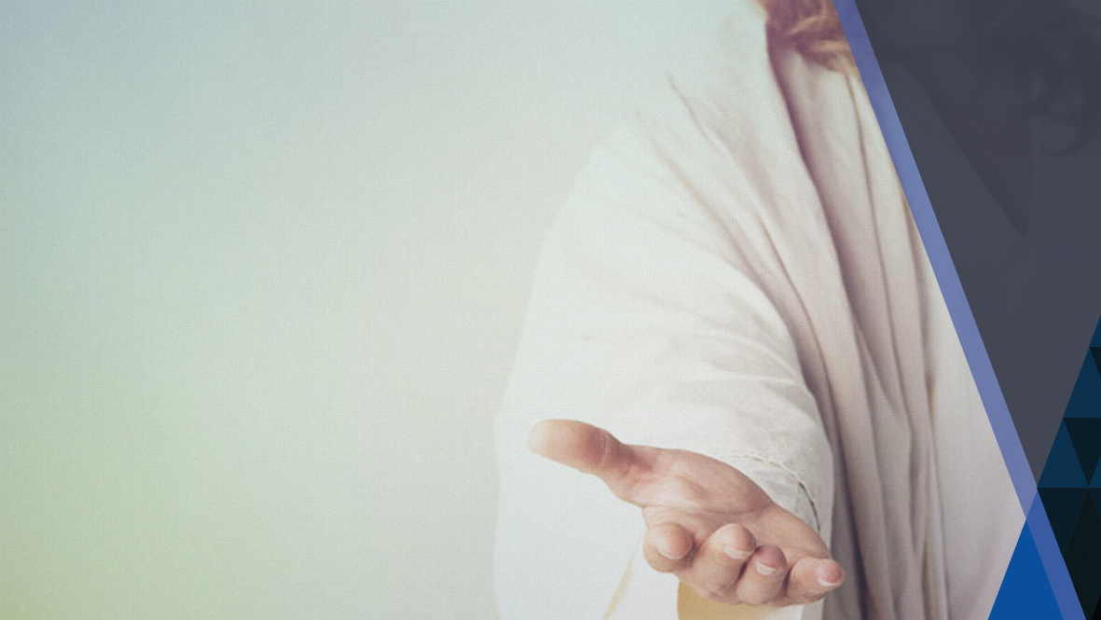
MINHA DECISÃO
Notes:
Minha Decisão
Muitas pessoas têm deixado de adorar o Criador dos céus e da
terra; eu, porém, quero adorar somente a Deus
e confessar meus pecados somente a Ele.
Louvado seja Deus!
[xi] sim [ ] não

Slide 33
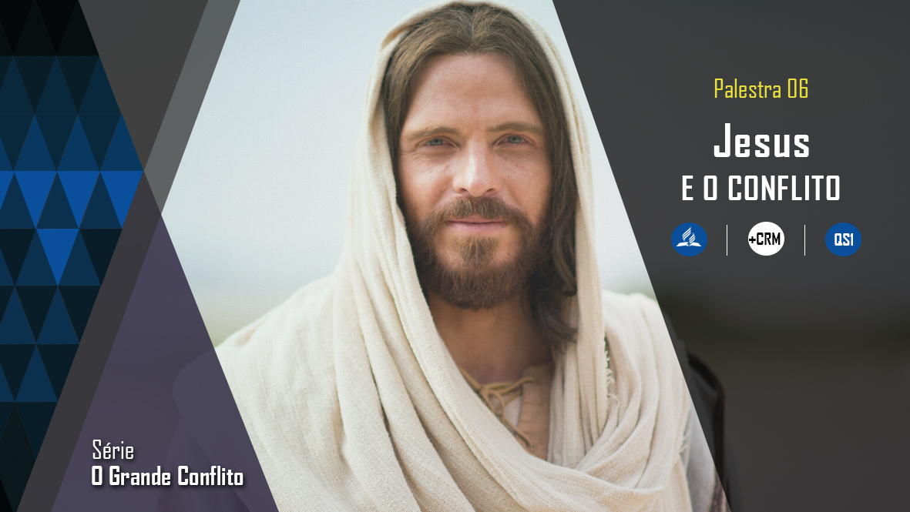
PRÓXIMO TEMA:

